Slide 1
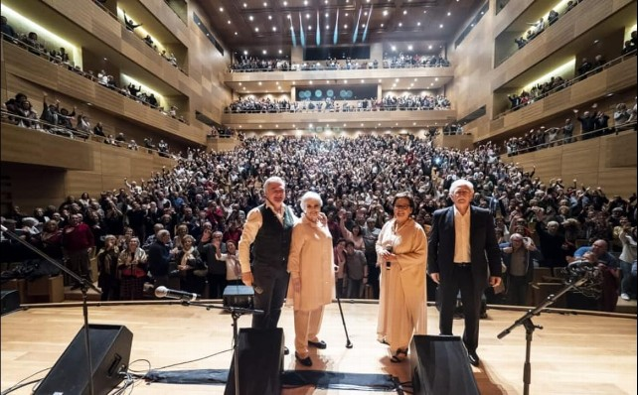
CANCIONES ETERNAS
1
EL CONSORCIO

Slide 2

El Consorcio es un grupo musical de España formado en 1993 por ex-componentes del también grupo vocal español Mocedades.
EN CADA IMAGEN HAY UNA CANCIÓN
Notes:
2

Slide 3
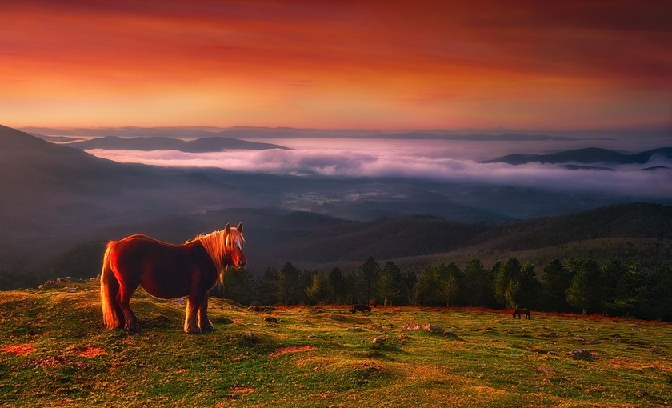

Tema - A mi me gusta el Cha cha cha

Slide 4
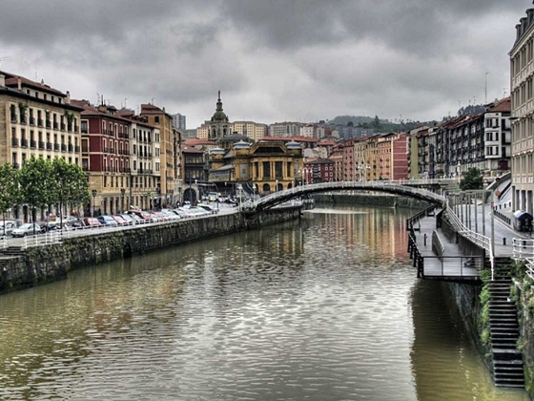
Tema - Agua del pozo
Notes:
4

Slide 5

GRACIAS POR TU VISITA
Y QUE TENGAS UN BUEN DÍA
VICTOR NOVELLÓN

Slide 6







¿Te ha gustado?
Puedes ver más entrando
Aquí
Además puedes recibir powerpoints en tu correo electrónico suscribiéndote aquí:

